Slide 1
Intoxicación por Superwarfarínicos
Jimmy Alejandro Seguro
Residente Toxicología Clínica

Slide 2
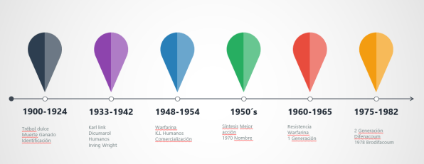
Historia

Slide 3
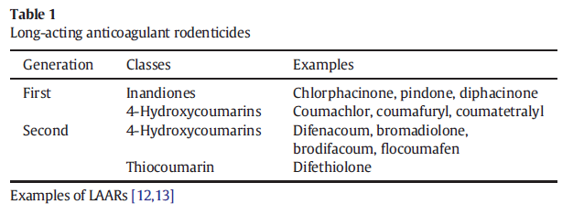
Generaciones

Slide 4
Epidemiología
300,000
95,6%
2018
Adultos

Slide 5
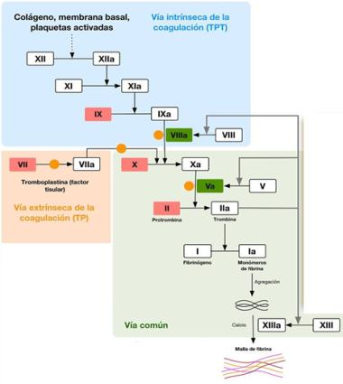
Fisiología

Slide 6
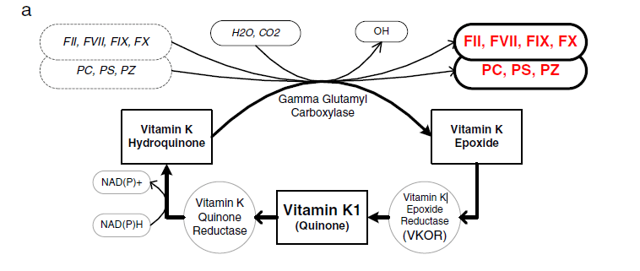
Ciclo de la vitamina K

Slide 7
Toxicocinética
A Buena absorción oral.
D Alta liposolubilidad y distribución, sobre todo hepática.
M CYP450.

Slide 8
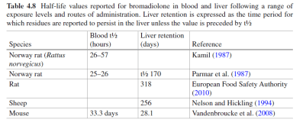
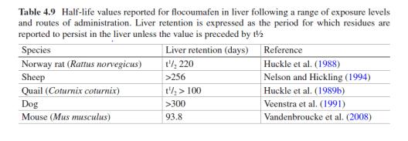
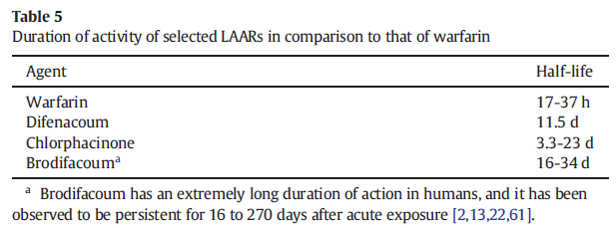
Toxicocinética

Slide 9
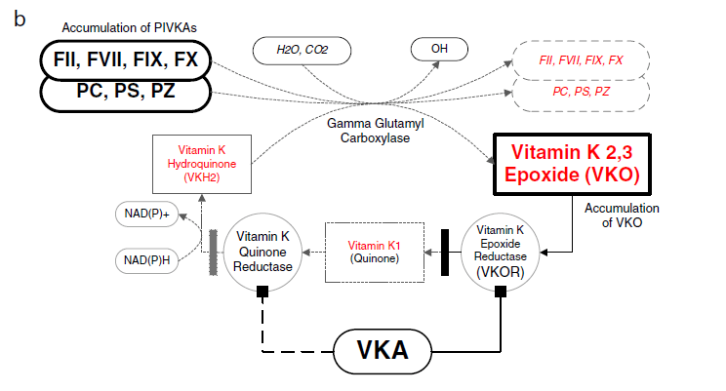
Toxicodinámia

Slide 10
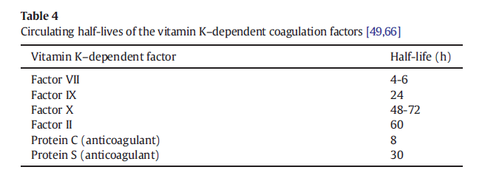
Manifestaciones clínicas
Hemorragia intracraneal.
Epistaxis.
Gingivorragia.
Hematemesis.
Hematuria.
Melenas.
Equimosis.
Hematomas.
Hemorragia intramuscular.
Aborto espontaneo.
Trombosis paradójica.

Slide 11
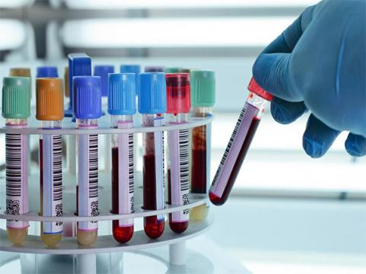
Diagnóstico
Tiempos de coagulación.
Medición de factores.
Vitamina K y K epóxido.
Medición de anticoagulantes.

Slide 12
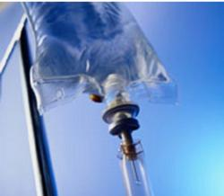
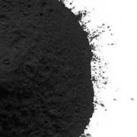
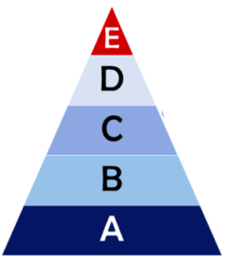
Tratamiento
Tratamiento
ABCD.
Medidas de descontaminación:
Carbón activado.

Slide 13
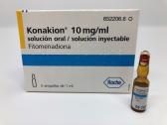
Específico
+ Vitamina K
Oral
25-50 mg adultos
0,4mg/kg/dosis niños
Cada 6-12 horas
Intravenosa
Hemorragia grave: 10 mg
No Hemorragia: INR
6-10 (0,5 a 1,0 mg)
10 a 20 (3 a 5 mg) y
> 20 (10 mg)
Plasma Fresco Congelado
15ml/kg
Complejo de Protrombina de 4 Factores
25-50 U/kg
Factor Recombinante
1,2-4,8 mg

Slide 14
¡Gracias!

